Slide 1
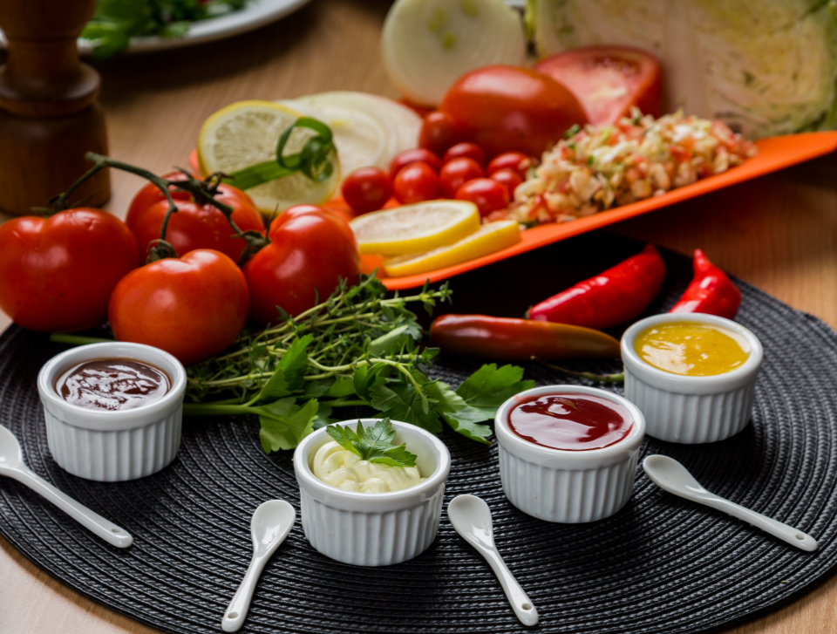

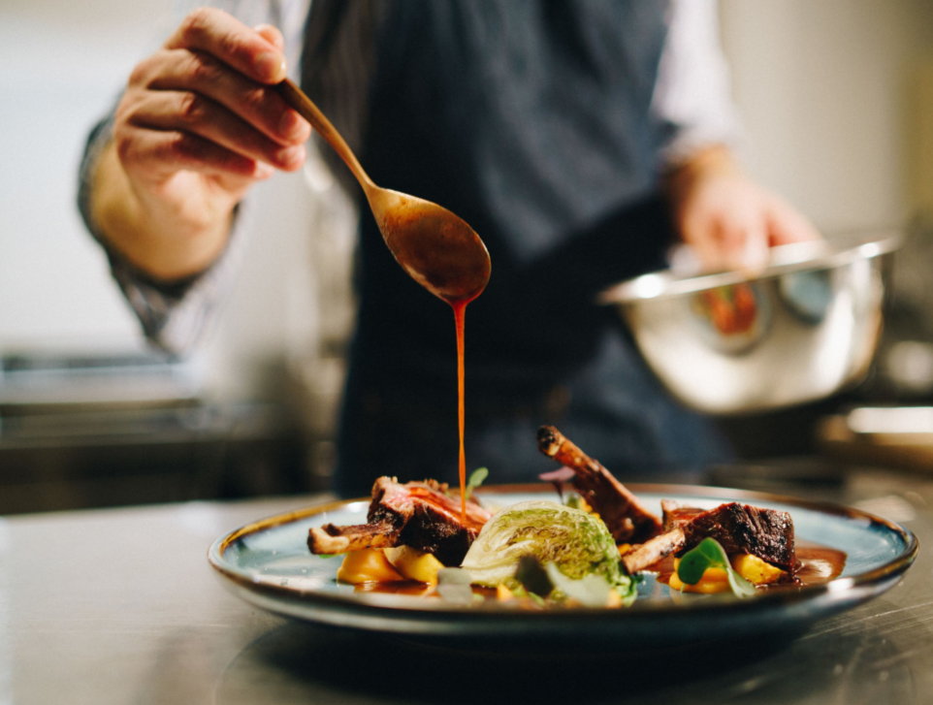

NOOLER COOK
2022 B2C2C Business Proposal
눌러쿡 사업계획서
2016063081 안석진
2018057029 한채빈
2018056717 이정원

Slide 2
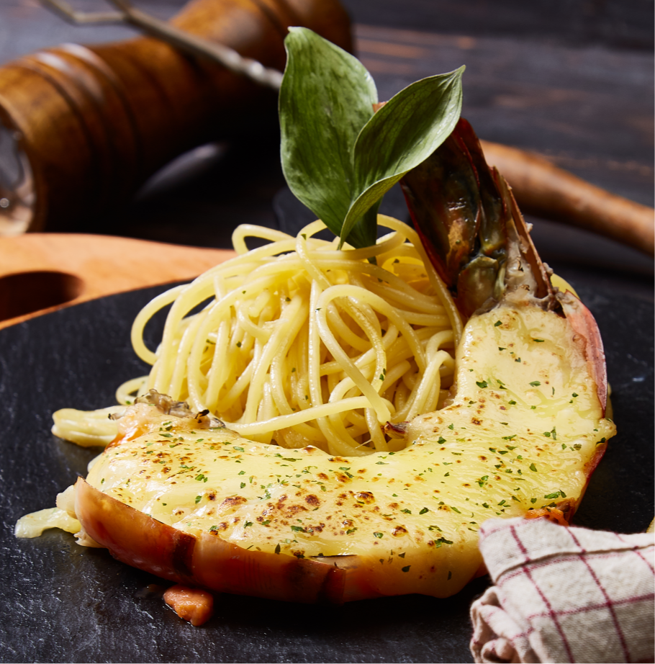

Contents
B2B Business Proposal
▪ Company Overview
Our Company
About Us
Food Lab
01
02
03
▪ Product Instroduction
K-Rose Saouce
Food Products
New Product
Contact Us
04
05
06
07
01

Slide 3
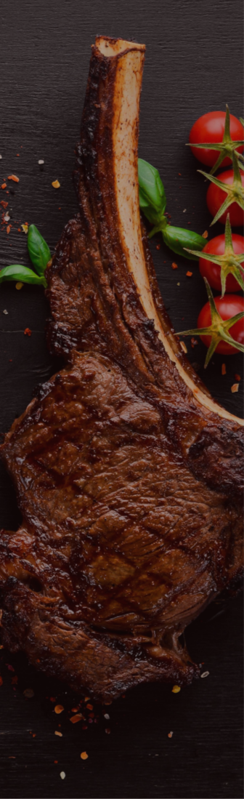










Executive Summary
㈜눌러쿡은 한국의 푸드테크 환경에 적합한 출장 요리사 플랫폼을 개발 및 운영하여,
한국 푸드테크 시장을 선도하고자 설립한 Business cook Media Marketing Group임
푸트테크 시장
플랫폼 개발 및 운영
출장요리사 플랫폼을 개발 및 운영하여 요리사, 소비자, 소매업의 연계에서 발생하는 수수료와 광고홍보를 통한 수익창출을 하고 다양한 파생되는 서비스를 개발하여 국내 최고의 푸드테크 기업으로 성장하고자 함
다양한 수익구조를 이용한 수익 창출
新 푸드테크 시장
형성에 기여
음식을 더욱 질 좋고 미래 환경까지 생각하여 단순 배달에 익숙한 소비자들로 하여금 출장 요리사를 통한 요리를 먹는것이 익숙한 문화로 정착할 수 있도록 함

Slide 4



Miri Food B2B-Service
PART-1
주식회사 눌러쿡
Copyright © All Right Reserved by Miri Food

Slide 5
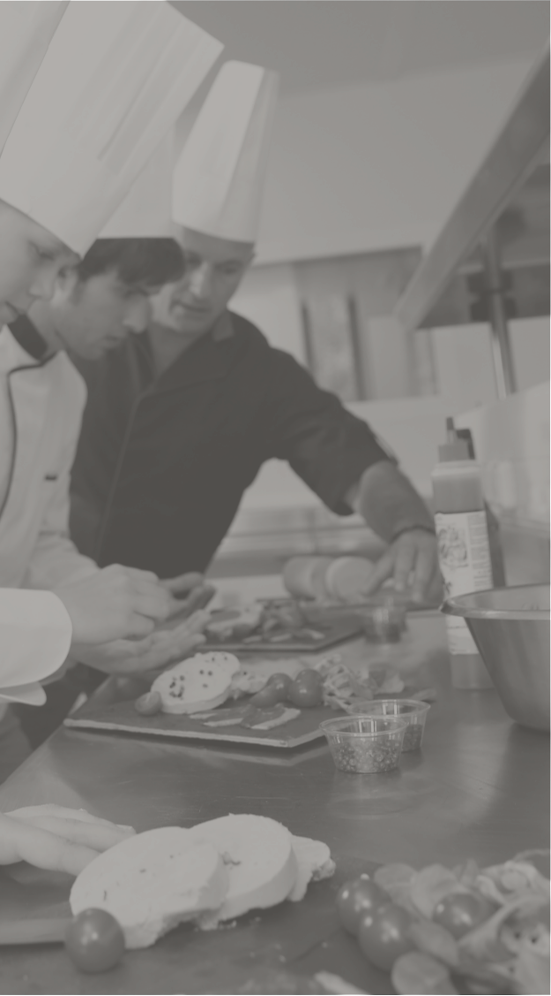



주식회사 눌러쿡-NOOLER COOK
회 사 명 | NCK | 자 본 금
대표이사 | 한 채 빈 | 임직원 수 | 4명
사업분야 | 요식업
주소 | 서울특별시 광진구 아차산로 417 리버비스타 오피스텔
설 립 일 | 22.06.01 | 개 업 일 | 22.06.03
사업자등록번호 | 478 – 81 - 00444 | 통신판매업신고번호 | 제2017-서울관악-0399호
주요 서비스 | 출장 요리사
주식회사 눌러쿡
NOOLER COOK

Slide 6
대표이사 C E O
한 채 빈
재무이사 C F O
이 정 원
BORAD MEMBERS
마케팅 이사 C M O
안 석 진
기술이사 C T O
김 윤 성
NOOLER COOK

Slide 7
Miri Food B2B-Service
PART-2
Foodtech Market analysis
Copyright © All Right Reserved by Miri Food

Slide 8



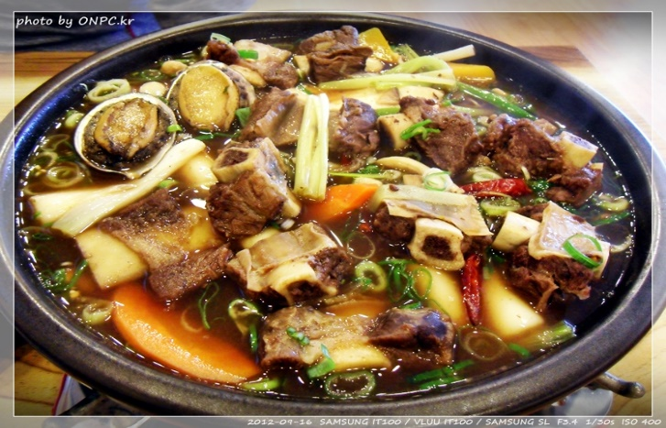
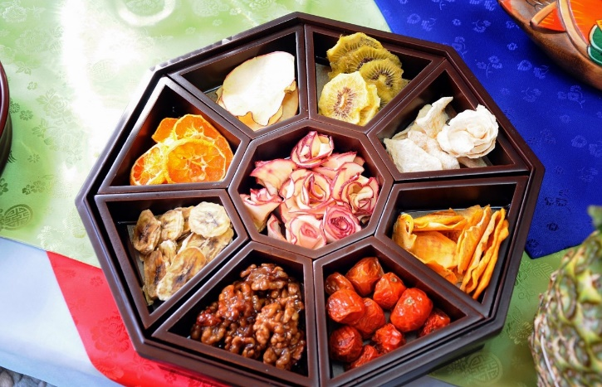
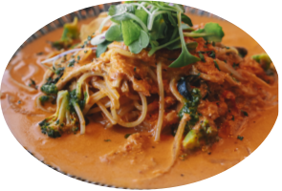
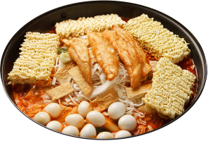
FOOD
의 ‘식’ 주
- Enter the keyword.
- Enter the keyword.
- Enter the keyword.

Slide 9










Market Analysis
시장분석
국내 푸드테크 시장 규모
160조
국내 외식업 시장
마케팅 현황
분야 | 업체(브랜드)
음식 배달 서비스 | 배달의 민족, 요기요, 배달통, 덤앤더머스, 요리버리, 헤이브래드, 브레드베어
맛집 추천 및 예약 대행 서비스 | 망고플레이트, 식신핫플레이스, 포잉, 레드테이블, 다이닝코드
모바일로 커피나 음식을 주문한 후 매장을 방문해 직접 먹을 수 있는 O2O서비스 | 시럽오더, 카카오오더, 사이렌오더
음식을 만들 수 있는 레시피와 필요한 식재료를 집으로 배달하는 서비스 | 푸드 플라이, 부탁해, 배민라이더스, 테이트샵, 푸드마스, 셰프의 레시피, 홈메이드 파티
식재료나 음식을 정기적으로 배송하는 서비스 | 집국의 완성, 푸드플랩
레시피를 공유하는 서비스 | 이밥차, 만개의 레시피, 해먹남녀
새로운
산업
생태계
200조
시장규모
푸드테크
전략제안
컨셉도출
110조
식재료 유통 시장
마케팅 전략
프로모션
가족 형태의 변화
1인 가구 증가
기대효과
먹방 열풍
요리에 대한 인식 변화
IT발전
온라인 결제 시스템 진화

Slide 10
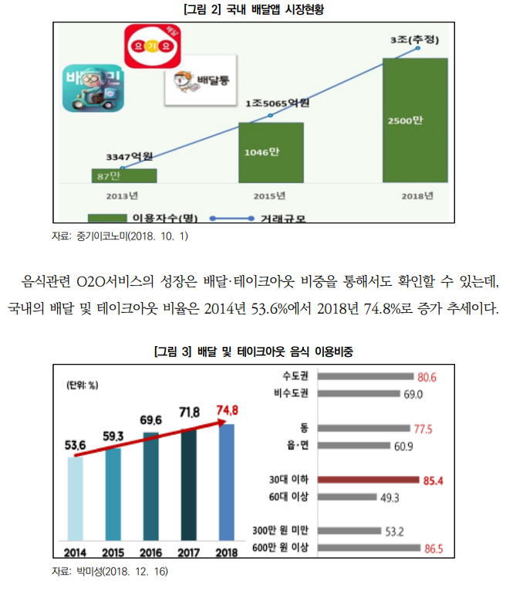
Market Analysis
시장분석
배달 앱 시장
마케팅 현황
배달시장 규모
전략제안
27%
35%
컨셉도출
2조 9624억원
29%
마케팅 전략
프로모션
9조 7365억원
기대효과

Slide 11
































Market Analysis
전국적으로 확대
시장분석
배달 앱 시장
마케팅 현황
최근 외식 시장의 트렌드
전략제안
배달 시장
컨셉도출
최근 코로나 펜데믹 영향
(영업 시간 제한, 거리두리 제한)
마케팅 전략
프로모션
‘대면 시장’이 ‘비대면 시장’ 으로)
기대효과
배달 시장 수요 극대화
08

Slide 12
?

Slide 13
Miri Food B2B-Service
PART-3
Recognizing existing problems
Copyright © All Right Reserved by Miri Food

Slide 14

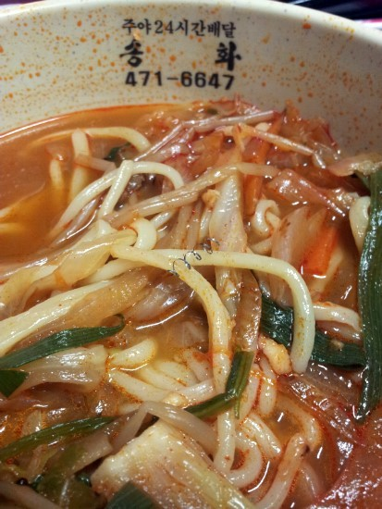
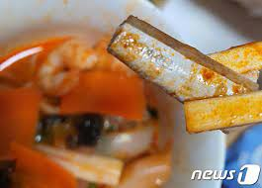





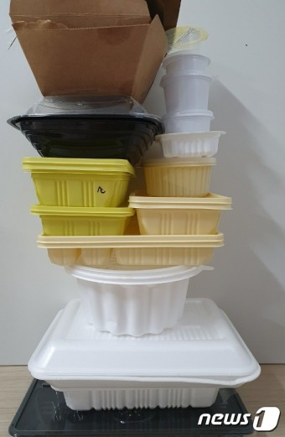
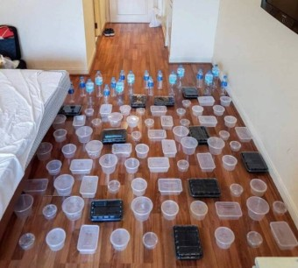
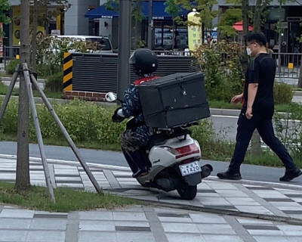
Our Mission
시장분석
문제점
마케팅 현황
배달 플랫폼
1. 음식의 질 너무 낮음
전략제안
컨셉도출
배달 플랫폼
2. 일회용 용기 남용으로 인한 환경 문제
마케팅 전략
프로모션
배달 플랫폼
기대효과
3. 배달시간 문제로 라이더들의
교통법규 무시 및 안전사고

Slide 15
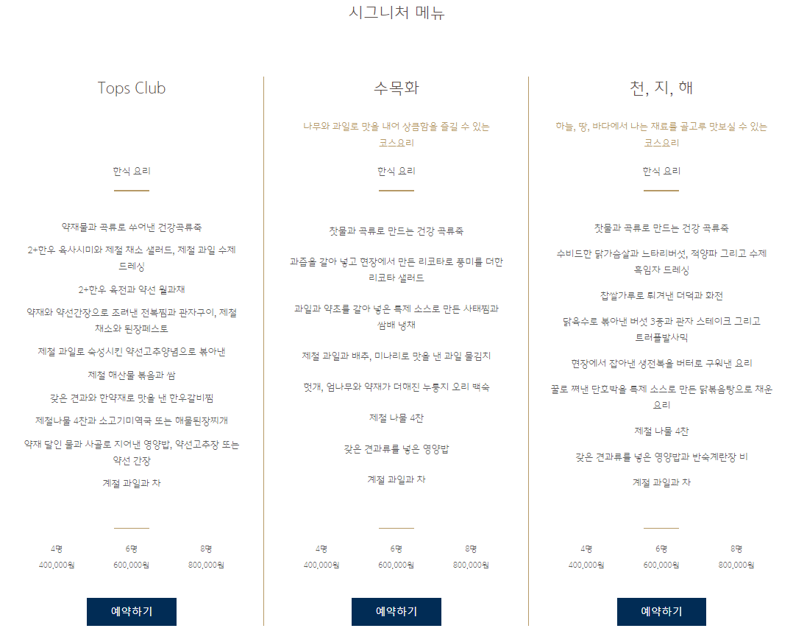
Our Mission
시장분석
문제점
마케팅 현황
출장 비용
전략제안
가격이 너무 비싸다
컨셉도출
마케팅 전략
진단주문
소수가 아닌 단체만 받음
프로모션
기대효과

Slide 16

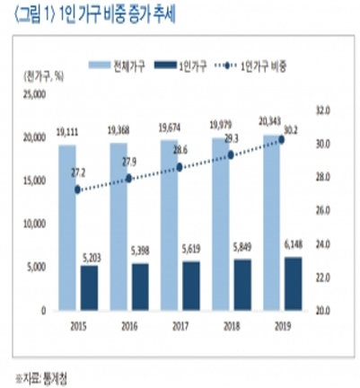
























Market Analysis
시장분석
1인 가구 비중 증가
마케팅 현황
1인 가구 원인
전략제안
컨셉도출
1인 가구 간편식 이용률
마케팅 전략
프로모션
1인 가구 증가 추세
기대효과

Slide 17
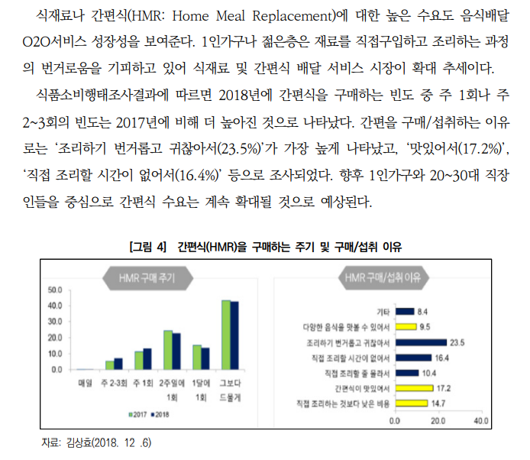
Market Analysis
시장분석
1인 가구 비중 증가
마케팅 현황
전략제안
컨셉도출
마케팅 전략
프로모션
기대효과

Slide 18
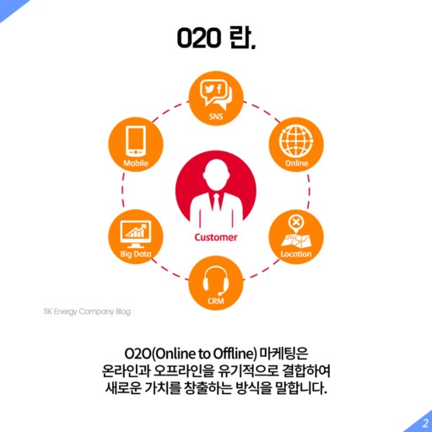

Slide 19
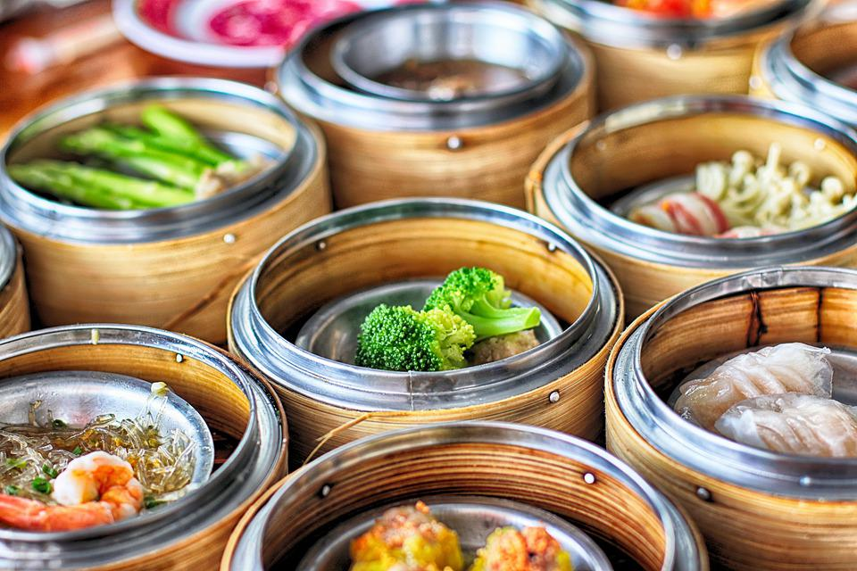

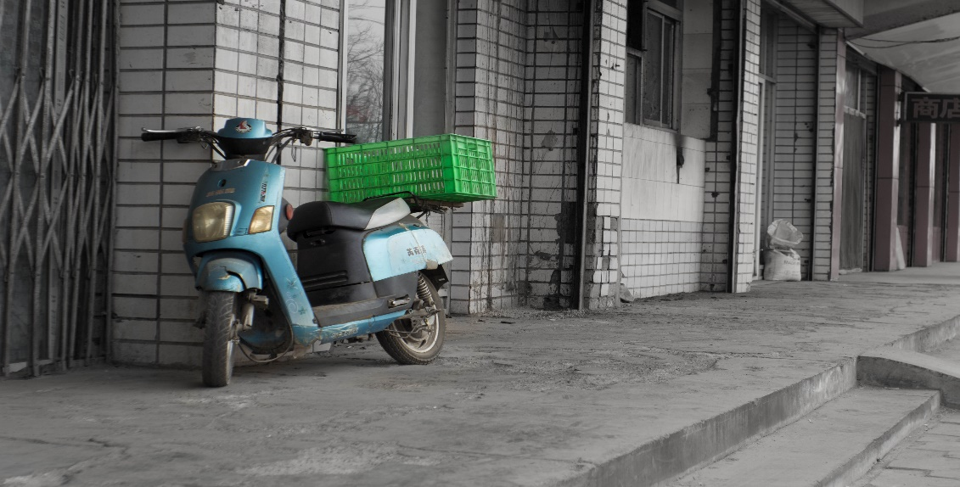
Our Mission
시장분석
마케팅 현황
배달 플랫폼
음식 질 개선
전략제안
컨셉도출
배달 플랫폼
일회용 용기 남용으로
인한 환경문제
마케팅 전략
프로모션
배달 플랫폼
기대효과
라이더들의 교통 법규

Slide 20
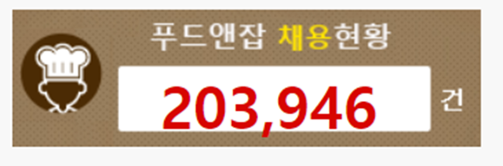
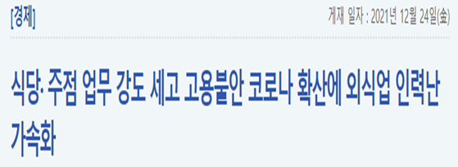
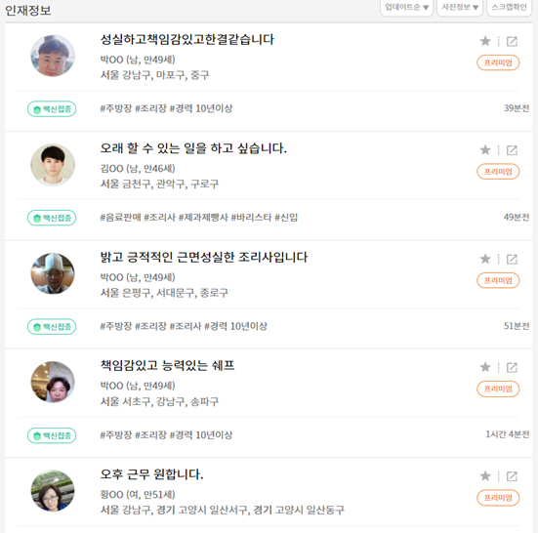
Our Mission
시장분석
마케팅 현황
전략제안
컨셉도출
외식업계의 실정
외식업 근무 환경 개선
시급
마케팅 전략
프로모션
기대효과

Slide 21
Miri Food B2B-Service
PART-4
NOOLER COOK – Business Model
Copyright © All Right Reserved by Miri Food

Slide 22


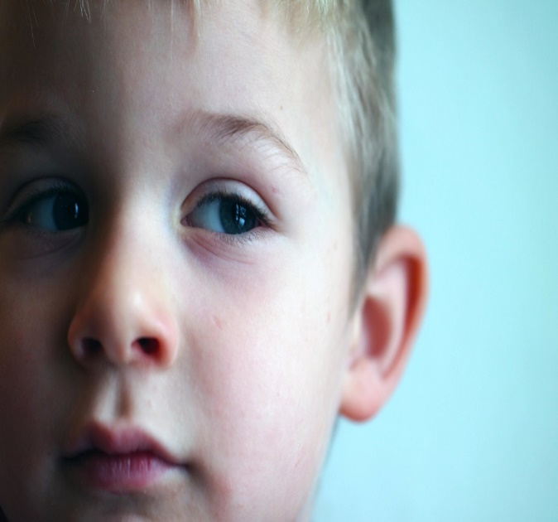
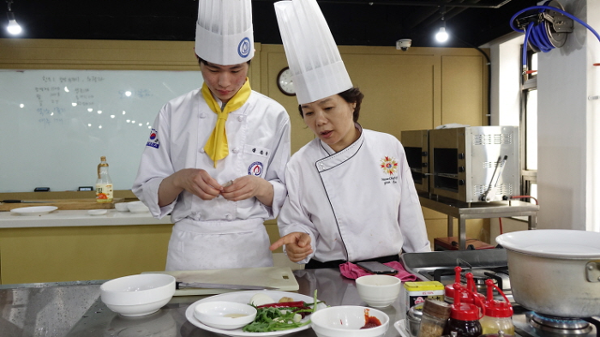


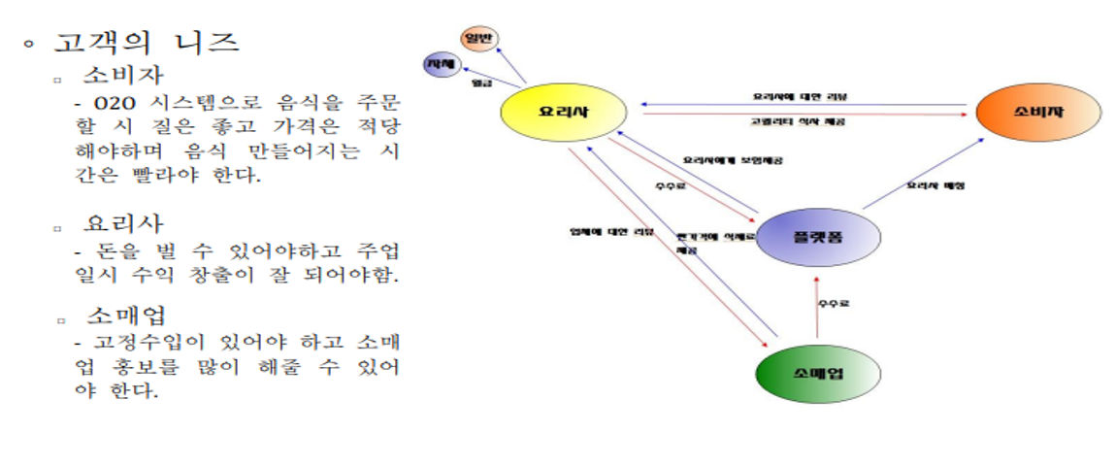




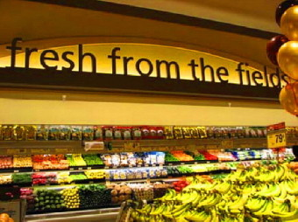
제품 서비스의 목적
비즈니스 모델
시장분석
요리사에 대한 리뷰
마케팅 현황
고퀄리티 식사 제공
전략제안
요리사에게 보험제공
요리사 매칭
수수료
컨셉도출
싼가격에 식재료 제공
마케팅 전략
업체에 대한 리뷰
수수료
프로모션
기대효과

Slide 23
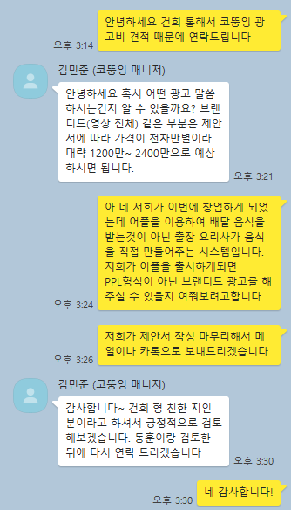










Marketing Strategy
시장분석
미리뷰티 마케팅 4P mix전략
마케팅 현황
PRODUCT
PRICE
전략제안
제품 포장 패키지를 친환경 생분해 종이 재질로 변경
제품 구성 중 플라스틱 스푼을 친환경 실리콘 스푼으로 변경
'브러시 전용 서랍'을 만들어 볼 수 있도록 패키지 구조 변경
경쟁사 대비 5% 저렴한 가격으로 임시 책정
소비자의 미리뷰티 가격 민감도 조사 진행 후 확정가 결정
할인 이벤트 적극 활용
컨셉도출
마케팅 전략
PLACE
PROMOTION
프로모션
현재 미리스토어에 입점돼있으며, 하반기 미리몰 입점예정
미리스토어와 연계하여 온라인 상품 구매 후 바로 배달받아볼 수 있는 '미리딜리버리' 서비스 추진 기획
커뮤니티 배너 광고 활용하여 그린마케팅 전개
환경 관련 지정일에 특별 할인 프로모션 진행
구매 시 폐현수막을 활용한우산 및 에코백 증정
기대효과

Slide 24
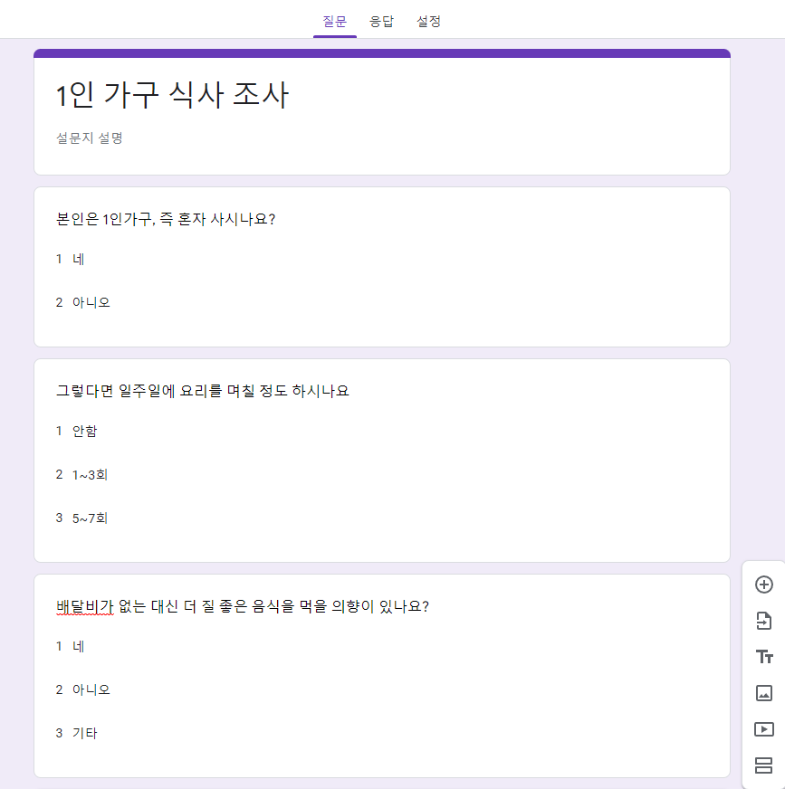
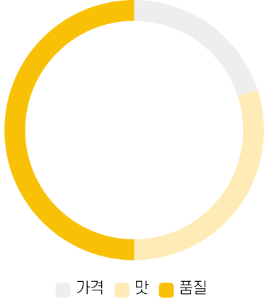




02. 고객 니즈 파악
CUSTOMERS NEEDS
구글 폼을 이용한 설문 조사
가격 - 30%
소비자 서포터 B 씨
옛날에는 가성비 적인 측면의 음식이
더 좋았으나 요즘은 음식 선정을 할때
가장 우선시 되는 요소는 아니다
구글 폼을 이용해
20명에게
설문조사를 참여한
결과
맛 - 30%
음식에 있어서 맛은 가장 중요한 요소중
하나
소비자 서포터 B 씨
품질 - 40%
최근에는 건강이 대두되고 있는 추세로
건강한 음식이 추세
소비자 서포터 C 씨

Slide 25


02. 고객 니즈 파악
기존 제품 서포터즈 리뷰
CUSTOMERS NEEDS
제목과 관련 내용을 이곳에 입력해주세요. 이 페이지는 소비자 만족도 후기에 대한 내용을 적어주세요.
구글 폼을 이용한 설문 조사
제목과 관련 내용을 이곳에 입력해주세요. 이 페이지는 제품 리뷰에 대한 페이지 입니다. 사용된 폰트는 에스코어 드림 4, 폰트 크기는 16 pt 입니다.
00
가격 - 20%
소비자 서포터 B 씨
제목과 관련 내용을 이곳에 입력해주세요. 이 페이지는 소비자 만족도에 대한 페이지 입니다. 사용된 폰트는 에스코어 드림 4, 폰트 크기는 14 pt 입니다.
구글 폼을 이용해
20명에게
설문조사를 참여한
결과
맛 - 30%
제목과 관련 내용을 이곳에 입력해주세요. 이 페이지는 제품 리뷰에 대한 페이지 입니다. 사용된 폰트는 에스코어 드림 4, 폰트 크기는 16 pt 입니다.
제목과 관련 내용을 이곳에 입력해주세요. 이 페이지는 소비자 만족도에 대한 페이지 입니다. 사용된 폰트는 에스코어 드림 4, 폰트 크기는 14 pt 입니다.
소비자 서포터 B 씨
품질 - 50%
제목과 관련 내용을 이곳에 입력해주세요. 이 페이지는 제품 리뷰에 대한 페이지 입니다. 사용된 폰트는 에스코어 드림 4, 폰트 크기는 16 pt 입니다.
제목과 관련 내용을 이곳에 입력해주세요. 이 페이지는 소비자 만족도에 대한 페이지 입니다. 사용된 폰트는 에스코어 드림 4, 폰트 크기는 14 pt 입니다.
소비자 서포터 C 씨

Slide 26














Market Effect
시장분석
마케팅 변화에 따른 시장에서의 기대효과
01
신규 고객 유입을 통해
재구매 전환율 향상
미리뷰티 그린마케팅 설명을 적어주세요. 폰트는 Noto Sans CJK KR Regular 14포인트 입니다. 미리뷰티 그린마케팅 설명을 적어주세요.
마케팅 현황
전략제안
02
정기적 프로모션을 통해
'에코' 브랜딩 가능
미리뷰티 그린마케팅 설명을 적어주세요. 폰트는 Noto Sans CJK KR Regular 14포인트 입니다. 미리뷰티 그린마케팅 설명을 적어주세요.
컨셉도출
03
패키지 관련 굿즈제작으로
소비자 관심 상승
미리뷰티 그린마케팅 설명을 적어주세요. 폰트는 Noto Sans CJK KR Regular 14포인트 입니다. 미리뷰티 그린마케팅 설명을 적어주세요.
마케팅 전략
04
커뮤니티 참여를 유도해
패키지 관련 이슈 바이럴
미리뷰티 그린마케팅 설명을 적어주세요. 폰트는 Noto Sans CJK KR Regular 14포인트 입니다. 미리뷰티 그린마케팅 설명을 적어주세요.
프로모션
기대효과
05
포장 패키지를 활용해
자사 SNS 콘텐츠 제작
미리뷰티 그린마케팅 설명을 적어주세요. 폰트는 Noto Sans CJK KR Regular 14포인트 입니다. 미리뷰티 그린마케팅 설명을 적어주세요.

Slide 27









Our Mission
시장분석
문제점과 새로운 전략 제안
마케팅 현황
2020 전략 문제점
팬덤 의존도가 높으며, 팬덤 유입 고객의 재구매 전환율 저하
2030의 최근 소비 트렌드(미닝아웃 등)를 반영하지 않아, 점유율 증가 속도가 더디고 업계 이슈 등으로 인한 리스크 요소 존재
전략제안
2033 새로운 전략
컨셉도출
“ 2030의 소비 트렌드 반영하여 팬덤 의존도 낮추고 소비가치를 반영 ”
마케팅 전략
전략 과정 및 목표
프로모션
2033 하반기
업계 2위
기대효과
마케팅 트렌드 분석
마케팅 활용
신규 고객 유입
잠재 고객 형성

Slide 28

















Marketing status
증정
이벤트
시장분석
2020 마케팅 현황
일반인
모델
언제까지
CF
마케팅 현황
MRD
수분크림
광고
재계약
언제 당발
전략제안
MRD
포토카드
광고비
최미리
컨셉도출
MRD
건조
미리뷰티
마케팅 전략
스캔들
미리뷰티 '일반인 모델'을 내세운 마케팅 전략
피부
프로모션
미리뷰티 그린마케팅 설명을 적어주세요. 폰트는 Noto Sans CJK KR Regular 14포인트 입니다. 미리뷰티 그린마케팅 설명을 적어주세요. 폰트는 Noto Sans CJK KR Regular 14포인트 입니다. 미리뷰티 그린마케팅 설명을 적어주세요. 폰트는 Noto Sans CJK KR Regular 14포인트 입니다.
MRD
뷰티
트러블
기대효과
할인
인기
* 홍보용 모델입니다

Slide 29
Miri Food B2B-Service
PART-5
서비스 예상지표 및 운영계획
Copyright © All Right Reserved by Miri Food

Slide 30
(단위: 원)
구분 |  |  | 유형 A | 유형 B | 유형 C | 유형 E | 유형 E | 합계
임대료 | 임대관리비포함 |  | 0 | 6,500,000 | 4,000,000 | 350,000 | 1,002,000 | 23,852,200
인건비 | 인원(충원)계획, 급여 계획 |  | 12,000,200 | 6,500,000 | 6,500,000 | 350,000 | 350,000 | 25,700,200
사회보험 | 인건비*15% |  | 12,000,200 | 4,000,000 | 350,000 | 6,500,000 | 350,000 | 23,200,200
마케팅비 | 목표유저획득비용 |  | 20,000,200 | 10,450,000 | 6,500,000 | 7,800,000 | 4,500,000 | 49,250,200
제휴
서버 등 관리비 |  |  |  |  |  |  |  | 총 122,002,800
부가 서비스
기타운영비

Slide 31
(단위: 원)
(시기별 월당 매출액)
구분 |  | 완전 초기 | 초기 | 초중기 | 중기 | 안정기
요리사 수수료 | 거래 수수료 7%(안정기 전까지) 9%(안정기 부터) | 252,000 | 630,000 | 5,292,000 | 88,200,000 | 777,600,000
인앱구매 | 월마다 할인 쿠폰 5장씩 주는 프리미엄 구독 서비스 4900원 | X | X | 102,900 | 1,715,000 | 11,760,000
소매업 수수료 | 거래 수수료 5%(안정기 전까지) 7%(안정기 부터) | X | X | X | 2,625,000 | 29,400,000
요리사에 대한 배너광고 | 최대 300만원 입금으로 클릭당 200원 차감 방식 | X | X | X | 2,000,000 | 15,000,000
합 계 | 시기별 비교 총 이익 | 252,000 | 630,000 | 5,394,900 | 94,540,000 | 833,760,000

Slide 32



신제품 예산표
(단위: 원)
구분 |  |  | 유형 A | 유형 B | 유형 C | 유형 E | 유형 E | 합계
임대료 | 임대관리비포함 |  | 12,000,200 | 6,500,000 | 4,000,000 | 350,000 | 1,002,000 | 23,852,200
인건비 | 인원(충원)계획, 급여 계획 |  | 12,000,200 | 6,500,000 | 6,500,000 | 350,000 | 350,000 | 25,700,200
사회보험 | 인건비*15% |  | 12,000,200 | 4,000,000 | 350,000 | 6,500,000 | 350,000 | 23,200,200
마케팅비 | 목표유저획득비용 |  | 20,000,200 | 10,450,000 | 6,500,000 | 7,800,000 | 4,500,000 | 49,250,200
 |  |  |  |  |  |  |  | 총 122,002,800
NEW PRODUCT SCHEDULE & BUDGET
00
신제품 출시 일정표
1
신제품 개발 기획
아이템 선정 및 개발 방향 설정
2
3
제품 생산 라인 가동
3
출시 및 마케팅
1월
2월
3월
4월
5월
6월
7월
8월
9월
10월
11월
12월

Slide 34

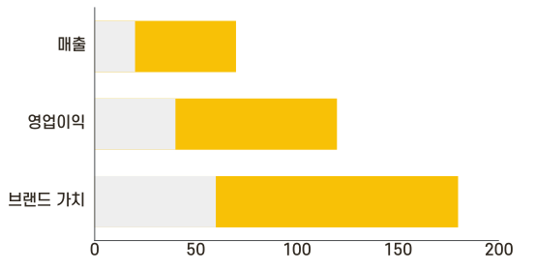

수익 분배
NEW PRODUCT GOALS
신제품 개발 방향
기대 실적
기존 제품 라인과 신제품 라인 실적 비교
1. 다양화 전략
매출 증대와 기업의 지속적
성장을 위해 다양한 상품군 필요
00
2. 차별화 전략
경쟁이 치열해짐에 따라 경쟁 상품 대응을 위한 차별화 전략 필요
프리미엄 라인 주축으로 매출 향상 기대
2010년 부터 2020년까지 10년동안 3% 가량 상승했던 밀키트 소비량이 올해 상반기에만 5% 상승한 것으로 나타남에 따라 내년 출시 에정인 프리미엄 라인을 주축으로 실적에는 상당한 변화가 보일 것으로 예상된다. 다양한 마케팅 전략을 선보이면 매출과 영업 이익은 물론 브랜드 가치까지 높아지는 효과를 기대하고 있다.
3. 친숙화 전략
다양한 마케팅 전략을 통한
브랜드 이미지 노출

Slide 35
Miri Food B2B-Service
2035 미리푸드 신제품 공급 제안서
Business Proposal
Manager. KIM MIRI
M.070-123-4567 E.miri@mirifood.com
Copyright © All Right Reserved by Miri Food

Slide 36
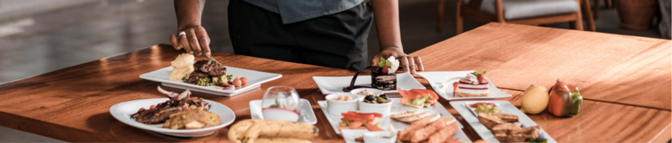


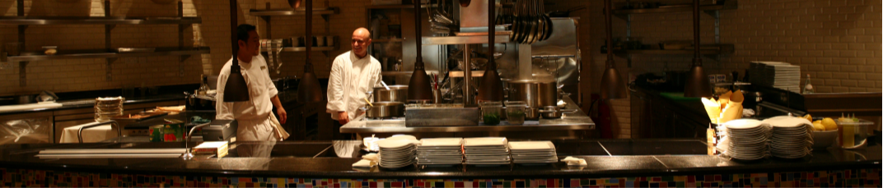

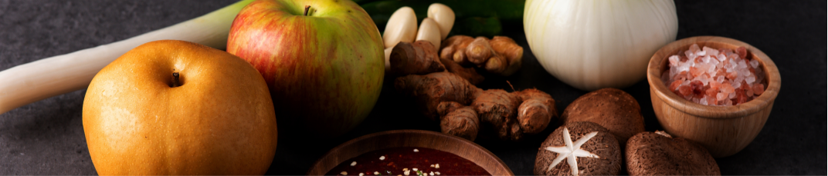

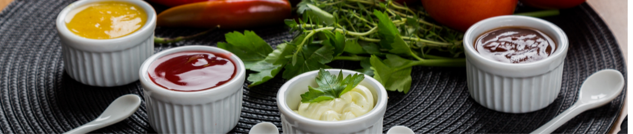

▪ 미리푸드 경쟁력
브랜드 제품 개발
B2B Business Proposal
About Us
고객님의 만족을 위해 최선을 다하겠습니다.
철저한 생산관리
프랜차이즈, 밀키트, 소규모 요식업체등 브랜드에
따른 제품 개발 함께합니다.
회사소개에 관련된 내용을 기재해주세요. 폰트는 프리텐다드 Regular 크기는 20pt 입니다. 이 레이아웃을 다양하게 활용해주세요.
회사소개에 관련된 내용을 기재해주세요. 폰트는 프리텐다드 Regular 크기는 20pt 입니다. 이 레이아웃을 다양하게 활용해주세요.
우수한 품질재료
OEM 맞춤 소포장
03

Slide 37

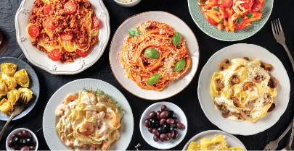
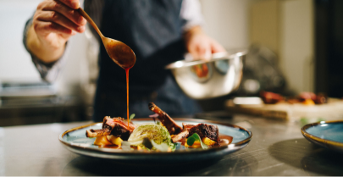

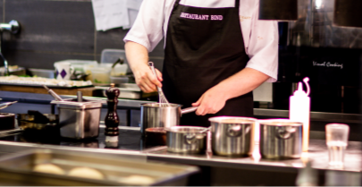

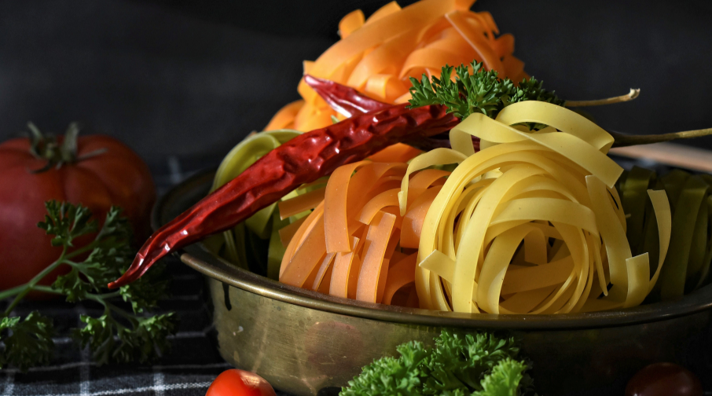

▪ 미리푸드 연구소
Food Lab
B2B Business Proposal
미리푸드 연구소는 특별한 맛의 제공을 위해 연구합니다.
시장 분석
제품 개발 협업
관련된 내용을 기재해주세요. 폰트는 프리텐다드 Regular 크기는
20pt 입니다. 이 레이아웃을 다양하게 활용해주세요.
- Enter the keyword.
- Enter the keyword.
- Enter the keyword.
- Enter the keyword.
제품 생산 및 관리
운영 결과 공유
- Enter the keyword.
- Enter the keyword.
- Enter the keyword.
- Enter the keyword.
04

Slide 38


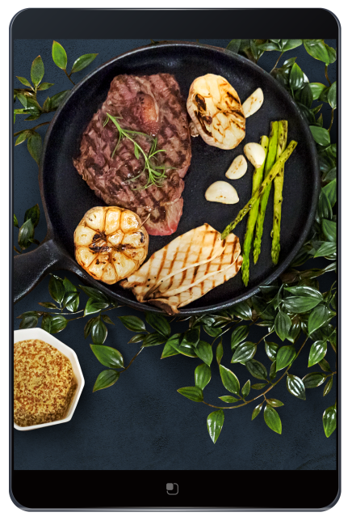

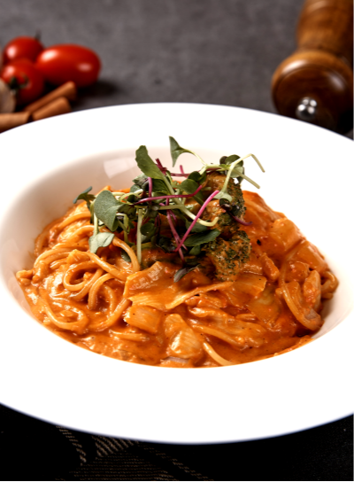














▪ 푸드트렌드 - 로제소스
K-Rose Saouce
제품에 관련된 내용을 기재해주세요. 폰트는 프리텐다드 Regular 크기는
20pt 입니다. 이 레이아웃을 다양하게 활용해주세요.
B2B Business Proposal
▪ 연령대별 선호도
글로벌 소스 시장 k-로제
20대
30대
40대
50대~
56%
MZ 세대가 좋아하는
로제소스
48%
- 20XX.00.00 미리신문
- 20XX.00.00 미리일보
23%
29%
▪ 성별 선호도
로제소스 주문량 5배 증가
68%
32%
- 20XX.00.00 미리타임즈
로제소스 올해도 인기
이어간다.
- 20XX.00.00 미리투데이
05

Slide 39

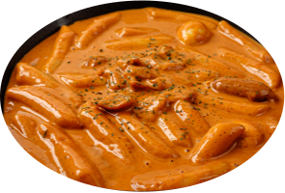
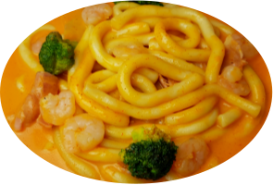
▪ 미리푸드 제품현황
Food Products
B2B Business Proposal
주력 제품에 관련된 내용을 기재해주세요. 폰트는 프리텐다드 Regular 크기는
20pt 입니다. 이 레이아웃을 다양하게 활용해주세요.
A사 로제 떡볶이
B사 로제 우동
C사 로제 파스타
D사 로제 라볶이
- Enter the keyword.
- Enter the keyword.
- Enter the keyword.
- Enter the keyword.
- Enter the keyword.
- Enter the keyword.
- Enter the keyword.
- Enter the keyword.
- Enter the keyword.
- Enter the keyword.
- Enter the keyword.
- Enter the keyword.
06

Slide 40



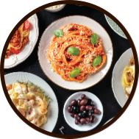







▪ 계약진행
미리다이닝 2호점
070.123.4569
11:00~21:00
Contact Us
B2B Business Proposal
Miri Food Lab
Step1. 온라인 · 유선 상담
Step2. 미팅 · 협의
Step3. 견적 · 계약서 전달
Step4. 계약 완료
미리다이닝 1호점
070.123.4568
11:00~21:00
Head Office
MIRI FOOD Head Office
T. 070.123.5678 E. mirisales@mirifood.com
08
070.123.4567
09:00~17:00

Slide 41
04. 신제품 기대 목표
NEW PRODUCT GOALS
신제품 개발 방향
기대 실적
기존 제품 라인과 신제품 라인 실적 비교
1. 다양화 전략
매출 증대와 기업의 지속적
성장을 위해 다양한 상품군 필요
00
2. 차별화 전략
경쟁이 치열해짐에 따라 경쟁 상품 대응을 위한 차별화 전략 필요
프리미엄 라인 주축으로 매출 향상 기대
2010년 부터 2020년까지 10년동안 3% 가량 상승했던 밀키트 소비량이 올해 상반기에만 5% 상승한 것으로 나타남에 따라 내년 출시 에정인 프리미엄 라인을 주축으로 실적에는 상당한 변화가 보일 것으로 예상된다. 다양한 마케팅 전략을 선보이면 매출과 영업 이익은 물론 브랜드 가치까지 높아지는 효과를 기대하고 있다.
3. 친숙화 전략
다양한 마케팅 전략을 통한
브랜드 이미지 노출

Slide 42
Our Mission
시장분석
문제점
마케팅 현황
배달 플랫폼
1. 음식의 질 너무 낮음
전략제안
컨셉도출
배달 플랫폼
2. 일회용 용기 남용으로 인한 환경 문제
마케팅 전략
프로모션
배달 플랫폼
기대효과
3. 배달시간 문제로 라이더들의
교통법규 무시 및 안전사고

